Slide 1
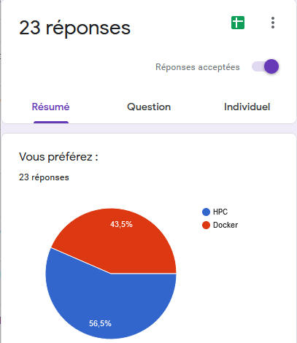
Sondage

Slide 2

High Performance computing

Slide 3
Contenu
Le HPC au CEN
Vectorisation (SIMD)
Multi Threading (MIMD)
CUDA et GPGPU

Slide 4
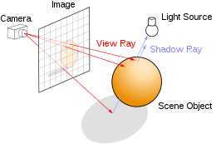


CEN HPC et SIMULATION
Lancer de rayon OpenCL (TOSA)
SESUC (IRSN)
MOCEM SEA MOTION COMAREM (DGA)

Slide 5
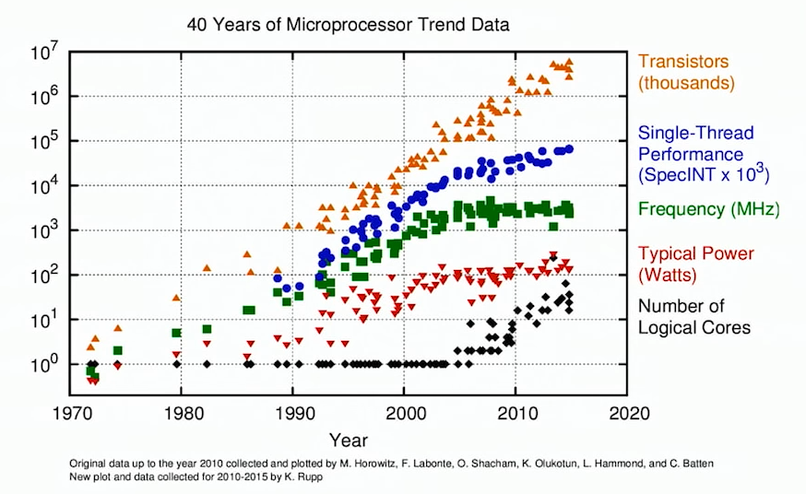

Slide 6
QUAND faire du HPC ?
Votre code n’est pas limité par les accès mémoire
Votre code n’est pas limité par les accès disque
Votre code n’est pas limité par le réseau
Vous travaillez sur des données conséquentes

Slide 7

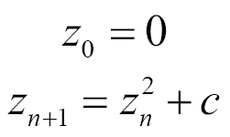
exemple
Configuration
Mandelbrot
Core i7 8700k – 6 cœurs 12 threads – 3.70 GHz
GeForce GTX 1060 – 1200 CUDA Cores – 1.5 GHz
16 Go RAM DDR4
SSD NVMe M.2

Slide 8
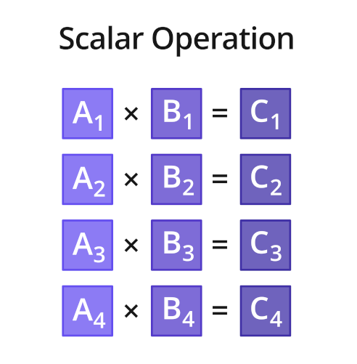
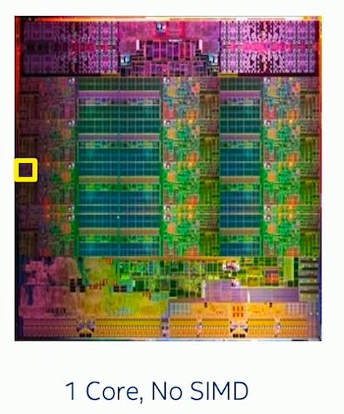
Résolution séquentielle

Slide 9
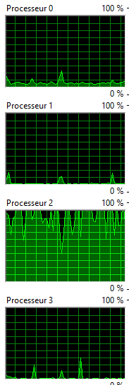
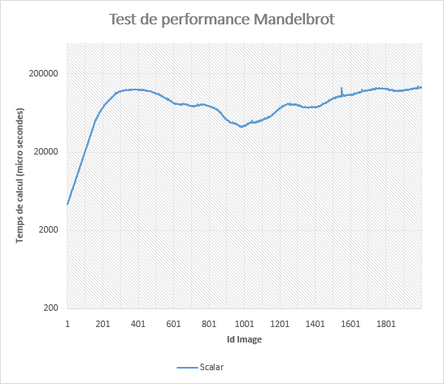
Résolution séquentielle

Slide 10
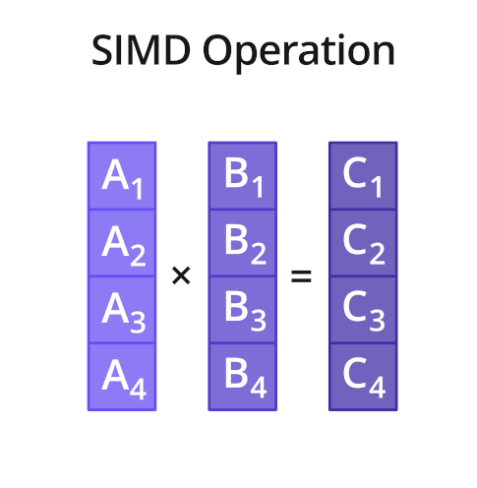
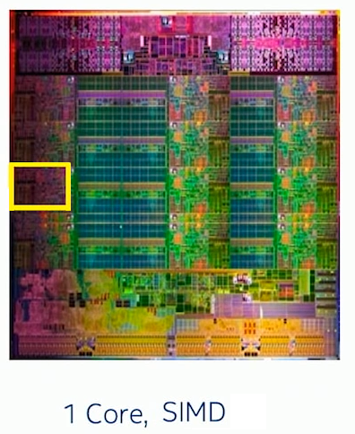
SIMD
Simple instruction Multiple Data
https://github.com/skeeto/mandel-simd/blob/master/mandel_avx.c

Slide 11
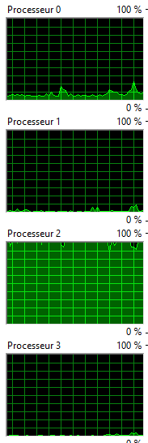
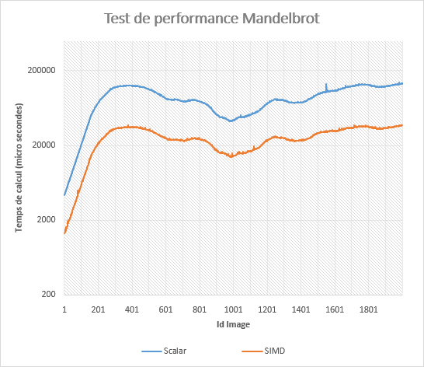
SIMD
X 3.5

Slide 12
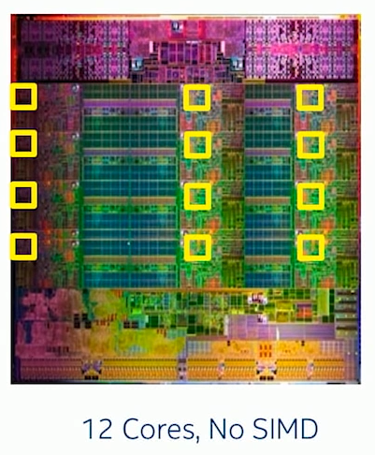
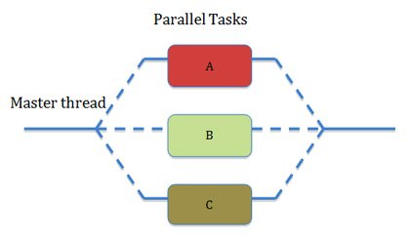
OpenMP

Slide 13
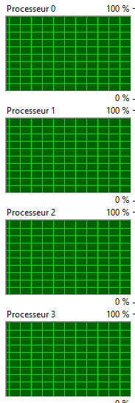
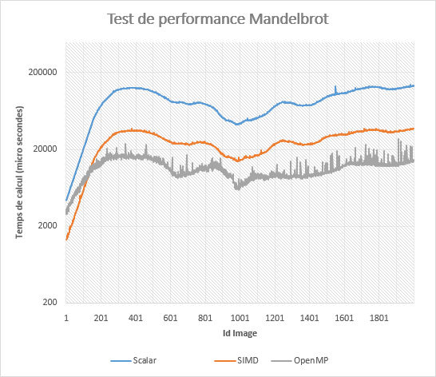
OpenMP
X 10

Slide 14
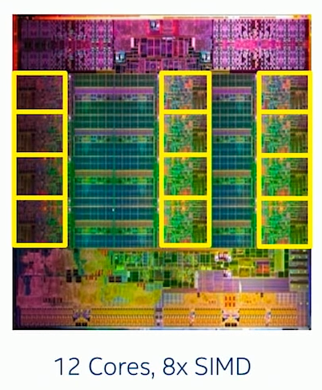
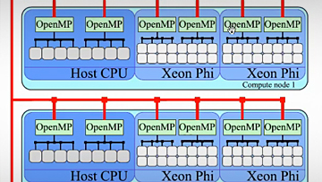
SIMD + OPENMP

Slide 15
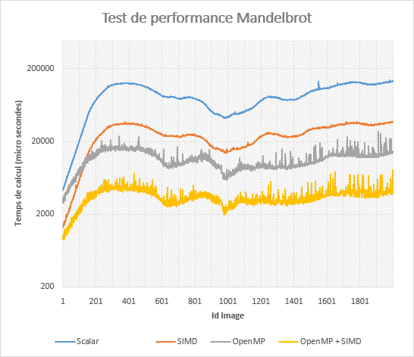
SIMD + OPENMP
X 32

Slide 16

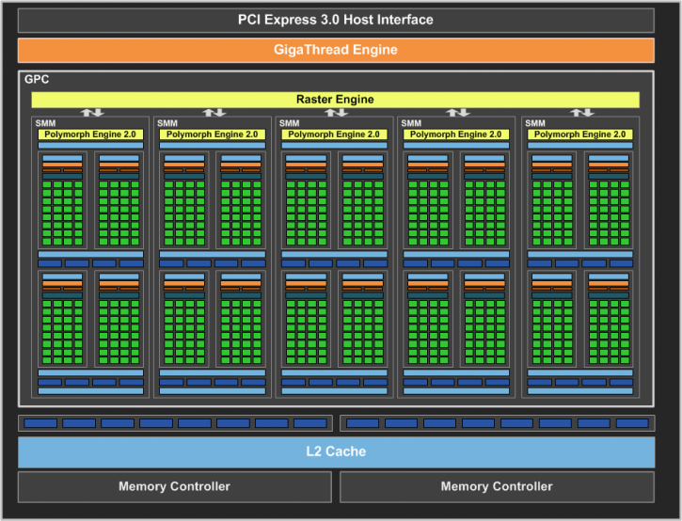
CUDA

Slide 17
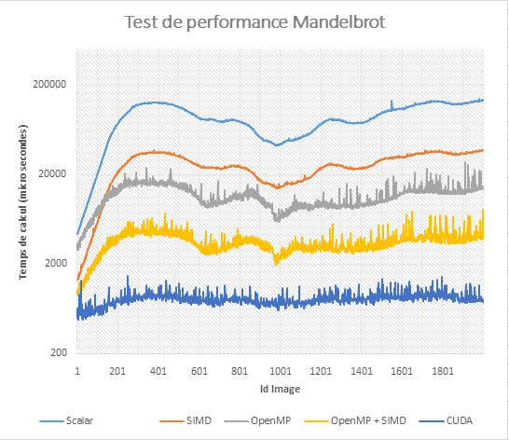
CUDA
X 171
X 5

Slide 18

Code source
Ressources
https://www.youtube.com/watch?v=8khWb-Bhhvs
https://www.youtube.com/watch?v=Pc8DfEyAxzg
https://github.com/kshitijl/avx2-examples/tree/master/examples
https://github.com/franckginguene/mandelbrot_benchmark
https://github.com/ermig1979/Simd/tree/master/src/Simd

